Slide 1
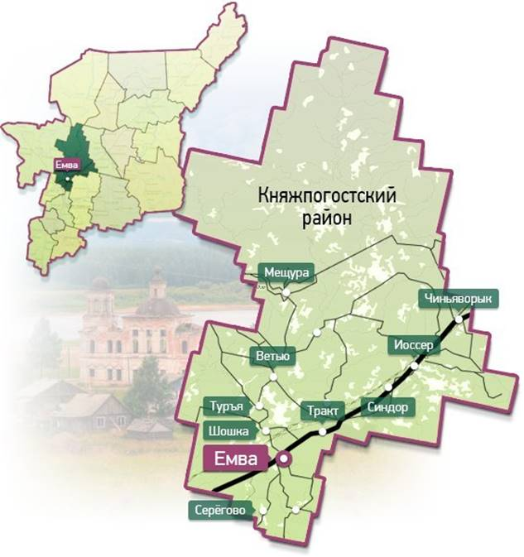
БЮДЖЕТ ДЛЯ ГРАЖДАН СЕЛЬСКОГО ПОСЕЛЕНИЯ «ТУРЬЯ»
Финансовое управление администрации
муниципального района «Княжпогостский»
г. Емва

Slide 2
БЮДЖЕТ ДЛЯ ГРАЖДАН
Уважаемые жители и гости
муниципального образования сельского поселения «Туръя»!
В целях повышения прозрачности бюджета и бюджетного процесса Финансовым управлением администрации муниципального района «Княжпогостский» разработан информационный ресурс "Бюджет для граждан". Излагая материал, мы постарались в доступной для граждан форме разъяснить все тонкости сложных механизмов бюджетного процесса.
Как формируется доходная и расходная часть бюджета сельского поселения «Туръя»? Сколько тратится из средств из бюджета на социальную политику, жилищно-коммунальное хозяйство и другие отрасли? Какие программы приняты на уровне сельского поселения «Туръя» и какое финансирование выделено на данные программы? Ответы на эти и ряд других вопросов содержит "Бюджет для граждан".
В электронном издании даны определения терминов, рассмотрен механизм бюджетного процесса в сельском поселении «Туръя». Ключевые параметры бюджета сельского поселения «Туръя» на 2017 финансовый год и плановый период 2018 и 2019 годов приведены в основном разделе практически в полном объеме, дают наглядное представление о сложившейся ситуации в поселении.
Мы надеемся, что информационный ресурс "Бюджет для граждан" будет интересен для каждого жителя сельского поселения «Туръя»

Slide 3
БЮДЖЕТ ДЛЯ ГРАЖДАН Азбука бюджета
Что такое «Бюджет для граждан»?
Бюджет для граждан - документ, содержащий основные положения закона о бюджете в доступной для широкого круга заинтересованных пользователей форме, разработанный в целях ознакомления граждан с основными целями, задачами бюджетной политики, планируемыми и достигнутыми результатами использования бюджетных средств.
Бюджет- это форма образования и расходования денежных средств, предназначенных для финансового обеспечения задач и функций государства и местного самоуправления (статья 6 Бюджетного Кодекса Российской Федерации).
Граждане- как налогоплательщики и потребители государственных и муниципальных услуг-должны быть уверены в том, что передаваемые ими в распоряжение государства средства используются прозрачно и эффективно, приносят конкретные результаты как для общества в целом, так и для каждой семьи, каждого человека.
Бюджетный процесс - регламентируемая законодательством Российской Федерации деятельность органов государственной власти, органов местного самоуправления и иных участников бюджетного процесса по составлению и рассмотрению проектов бюджетов, утверждению и исполнению бюджетов, контролю за их исполнением, осуществлению бюджетного учета, составлению, внешней проверке, рассмотрению и утверждению бюджетной отчетности

Slide 4
БЮДЖЕТ ДЛЯ ГРАЖДАН
Бюджет любой семьи делится на две части
Доходы Расходы
Доходы
Расходы
(-)Дефицит ((+) Профи-цит)

Slide 5
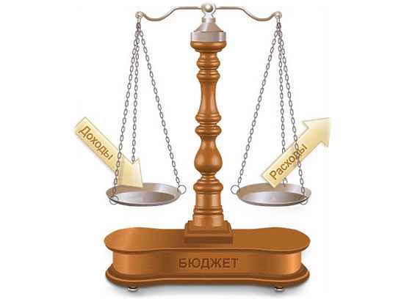
БЮДЖЕТ ДЛЯ ГРАЖДАН
Доходы- это поступления денежных средств в бюджет
Расходы –это выплаты из бюджета денежных средств

Slide 6
БЮДЖЕТ ДЛЯ ГРАЖДАН

Slide 7
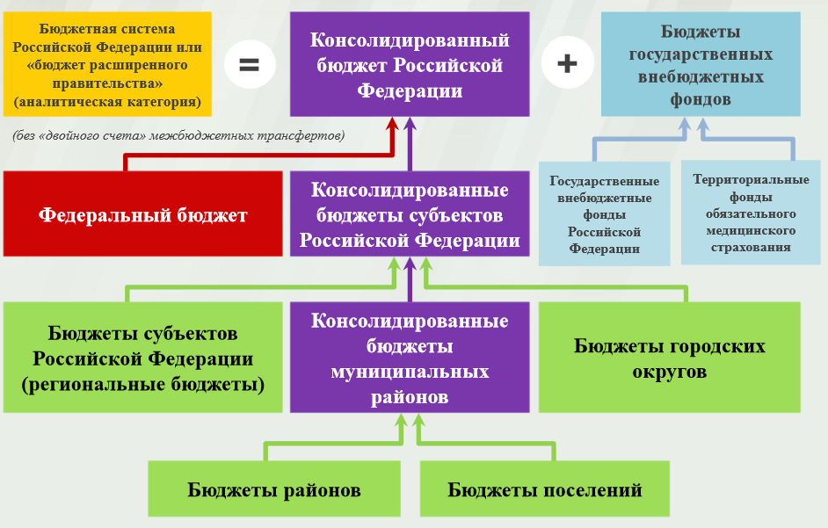
БЮДЖЕТ ДЛЯ ГРАЖДАН
Бюджетная система. Структура консолидированного бюджета Российской Федерации

Slide 8
БЮДЖЕТ ДЛЯ ГРАЖДАН
Стадии бюджетного процесса:
Утверждение бюджета на очередной финансовый год и плановый период
(Совет сельского поселения «Турья»)
Исполнение бюджета текущего финансового года (Органы местного самоуправления; финансовые органы, главные распорядители)
Формирование отчетности об исполнении бюджета предыдущего отчетного финансового года (Финансовый орган, главные распорядители средств)
Утверждение отчета об исполнении бюджета предыдущего финансового года (Совет сельского поселения «Турья»)
Составление проекта бюджета на очередной финансовый год и плановый период (Финансовый орган, главные распорядители бюджетных средств)
Рассмотрение проекта бюджета на очередной финансовый год и плановый период (Совет сельского поселения «Турья»)

Slide 9
БЮДЖЕТ ДЛЯ ГРАЖДАН
Составление проекта бюджета основывается на :
Бюджетном послании президента Российской Федерации
Основных направлениях бюджетной и налоговой политики
Стратегии социально-экономического развития поселения
Прогнозе социально-экономического развития территории поселения
Прогнозе основных характеристик бюджета поселения
Муниципальных программ

Slide 10
Основные задачи и приоритеты бюджетной политики
сельского поселения «Туръя»
Развитие налогового потенциала на территории сельского поселения
Реализация политики сдерживания роста бюджетных расходов
Внедрение программно-целевых методов управления в бюджетный процесс, повышение качества принимаемых муниципальных программ
Повышение прозрачности и открытости бюджетного процесса
Поддержка социально значимых секторов экономики поселения, в том числе сельского хозяйства, жилищного строительства, создание максимально благоприятных условий для развития бизнеса, привлечение в экономику поселения дополнительных внебюджетных источников финансирования, включая частные инвестиции
Реализация в приоритетном порядке мер, направленных на модернизацию социальной сферы
Совершенствование системы финансовых взаимоотношений с бюджетами всех уровней, направленное на повышение стимулирующей роли межбюджетных трансфертов для исполнения органами местного самоуправления закрепленных за ними полномочий, повышения их финансовой самостоятельности
Повышение уровня в управлении бюджетным процессом в целях эффективности направления и использования бюджетных средств и анализа достигнутых результатов при выполнении муниципальных заданий
Привлечение дополнительных финансовых средств из бюджетов других уровней
Формирование бюджетных параметров исходя из необходимости безусловного исполнения действующих расходных обязательств с учетом их оптимизации и повышения эффективности использования бюджетных средств
Совершенствование составления и организации исполнения бюджета сельского поселения

Slide 11
БЮДЖЕТ ДЛЯ ГРАЖДАН
Основные характеристики бюджета (тыс.рублей)
Показатели | 2017 год | 2018 год | 2019 год
Доходы | 2 335,6 | 2 300,4 | 2 300,2
Расходы в том числе: на 1 жителя (216 чел. на 01.01.2016 | 2 337,2 10, 8 | 2 301,9 10,7 | 2 301,7 10,7
Дефицит(-)/ Профицит(+) | - 1,6 | - 1,5 | - 1,5

Slide 12
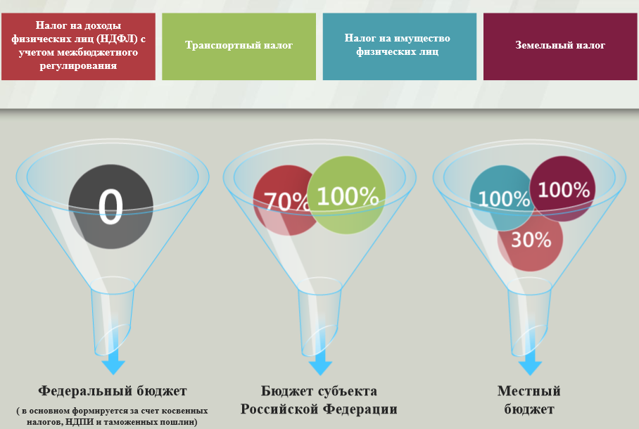
БЮДЖЕТ ДЛЯ ГРАЖДАН
Мы, граждане, все являемся налогоплательщиками.
Структура зачисления налогов уплачиваемых гражданами в разрезе бюджетов

Slide 13
БЮДЖЕТ ДЛЯ ГРАЖДАН Доходы бюджета
Налоговые доходы (поступления от уплаты налогов)
Налог на доходы физических лиц
Неналоговые доходы (поступления от уплаты прочих пошлин, сборов)
Доходы, получаемые в виде арендной платы за земельные участки
Безвозмездные поступления (поступления из других бюджетов бюджетной системы РФ)
Дотации
Субсидии
Налог на имущество физических лиц
Земельный налог
Государственная пошлина
Денежные взыскания (штрафы)
Субвенции
Иные межбюджетные трансферты
Единый сельскохозяйственный налог

Slide 14
БЮДЖЕТ ДЛЯ ГРАЖДАН
РАСХОДНАЯ ЧАСТЬ БЮДЖЕТА Расходы бюджета сельского поселения «Турья»
Непрограммные мероприятия * С 2017 года бюджет сельского поселения «Турья» принят на основе непрограммных мероприятий

Slide 15
БЮДЖЕТ ДЛЯ ГРАЖДАН
Основные непрограммные мероприятия на уровне сельского поселения «Турья»
Наименование мероприятий | План 2017 год | План 2018 год | План 2019 год
Расходы на содержание администрации сельского поселения | 982,48 | 976,34 | 968,07
Расходы на содержание главы сельского поселения | 629,37 | 629,50 | 629,50
Выплата пенсии муниципальным служащим | 407,64 | 407,64 | 407,64
Расходы на содержание уличного освещения | 140,00 | 100,00 | 90,00
Содержание улично-дорожной сети | 110,00 | 100,00 | 76,00
Народные проекты | 33,30
Прочие мероприятия по благоустройству | 25,00 | 24,00 | 10,00
Итого | 2 327,79 | 2 237,48 | 2 181,21
ВСЕГО расходы сельского поселения | 2 337,25 | 2 301,94 | 2 301,67

Slide 16
БЮДЖЕТ ДЛЯ ГРАЖДАН
Структура расходов бюджета сельского поселения «Турья»
Наименование направления расходов (тыс.руб) | План 2017 год | План 2018 год | План 2019 год
Функционирование высшего должностного лица субъекта Российской Федерации и муниципального образования | 629,37 | 629,50 | 629,50
Функционирование Правительства Российской Федерации, высших исполнительных органов государственной власти субъектов Российской Федерации, местных администраций | 982,48 | 976,34 | 968,07
Обеспечение деятельности финансовых, налоговых и таможенных органов и органов финансового (финансово-бюджетного) надзора | 0,46 | 0,46 | 0,46
Резервные фонды | 1,00
Другие общегосударственные вопросы | 8,00 | 8,00 | 8,00
Благоустройство | 308,30 | 224,00 | 176,00
Пенсионное обеспечение | 407,64 | 407,64 | 407,64
Условно утверждаемые (утвержденные) расходы | 0,00 | 56,00 | 112,00
Итого | 2 337,25 | 2 301,94 | 2 301,67

Slide 17
БЮДЖЕТ ДЛЯ ГРАЖДАН
Структура расходов
бюджета сельского поселения «Туръя» на 2017 год

Slide 18
СПАСИБО ЗА ВНИМАНИЕ!

